Slide 1
Accidentes de tráfico
en el Reino Unido
Análisis de datos · Base STATS19 · Department for Transport
Unai Riaño

Slide 2
INTRODUCCIÓN
Objetivo del estudio
Analizar diferentes hipótesis y dar una serie de medidas y recomendaciones a partir de los resultados.
Base de datos
Periodo analizado
Hipótesis totales
STATS19 · Department for Transport
2020 – 2024 (5 años)
3 hipótesis analizadas

Slide 3
INTRODUCCIÓN
Hipótesis que se presentan
H1
Tipos de impacto
¿Influye el tipo de impacto en la probabilidad de morir en un accidente?
H2
Patrónes temporal
¿La distribución anual de los accidentes a sigue un patrón repetitivo?
H3
Concentración geográfica
¿Los accidentes mortales se concentran en determinadas localidades?

Slide 4
HIPÓTESIS 1
El tipo de impacto influye en la tasa de mortalidad

Slide 5
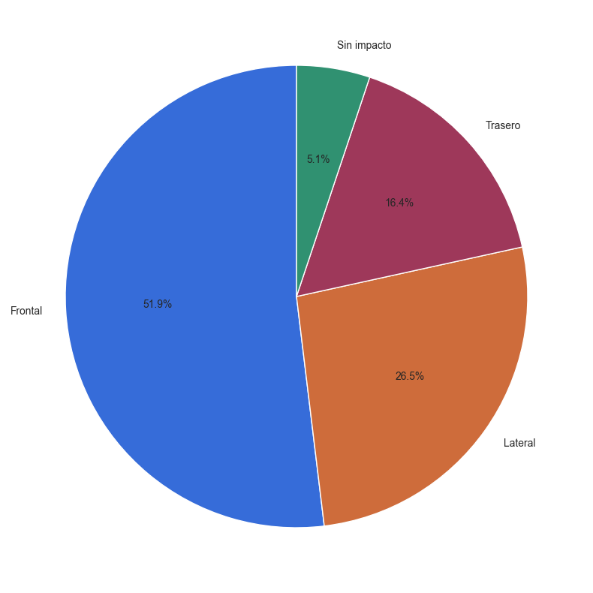
HIPÓTESIS 1
Tipos de impacto
Frontal: 51.9%
Lateral: 26.5%
Trasero: 16.4%
Sin impacto: 5.1%

Slide 6
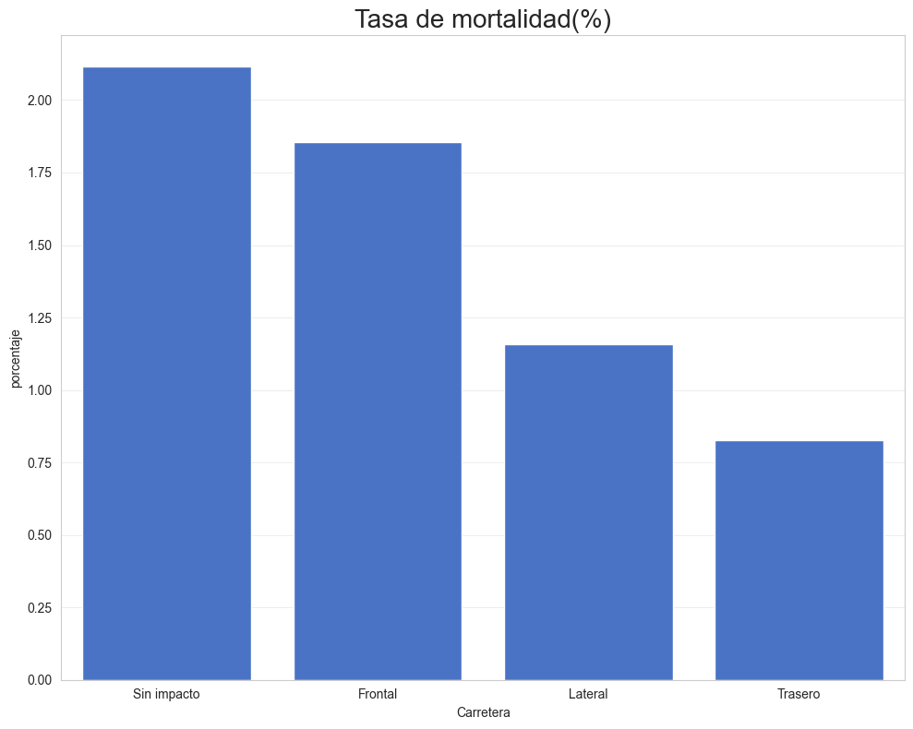
HIPÓTESIS 1
Resultado principal
Hallazgo clave
Los choques frontales son los más comunes (>50% de accidentes), pero no los más letales.
Mayor tasa de mortalidad:
"Sin impacto"
2.12% vs 1.86% (frontal)

Slide 7
HIPÓTESIS 1
¿Qué significa "Sin impacto"?
Son los accidentes que no tienen colisiones directas con otros vehículos, objetos o peatónes
Frenazos bruscos
Vuelcos
Caídas

Slide 8
CONCLUSIÓN · H1
No siempre el impacto más violento
es el más letal
Las situaciones en las que no hay una colisión externa resultan más letales que los choques frontales.

Slide 9
HIPÓTESIS 2
La distribución anual de los accidentes
sigue un patrón repetitivo

Slide 10
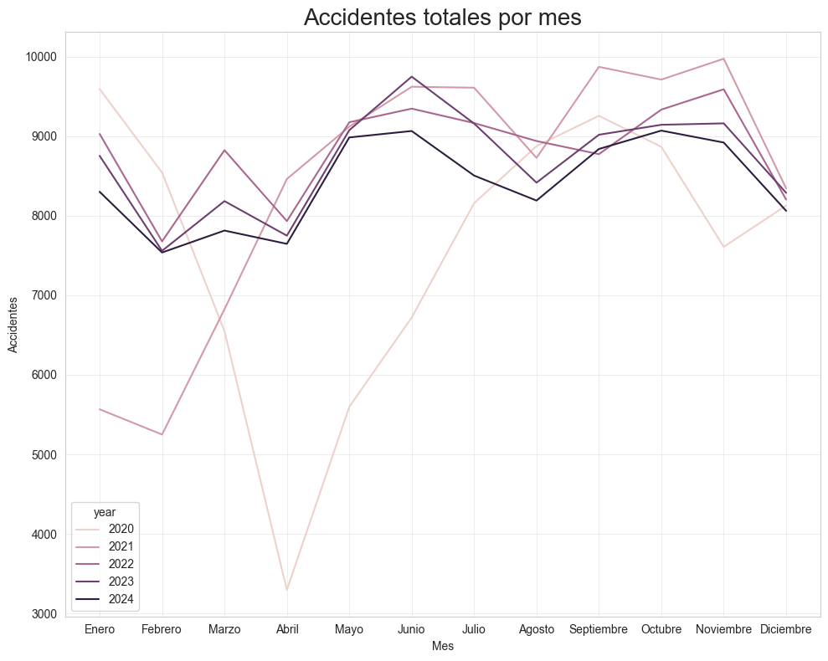
HIPÓTESIS 2
Evolución mensual 2020–2024

Slide 11
HIPÓTESIS 2
Pandemia COVID-19
En 2020 y 2021 el patrón se rompe completamente. Dos confinamientos fuertes en el Reino Unido redujeron drásticamente la movilidad y los accidentes.
Mar 2020
Ene 2021
1er confinamiento
2º confinamiento

Slide 12
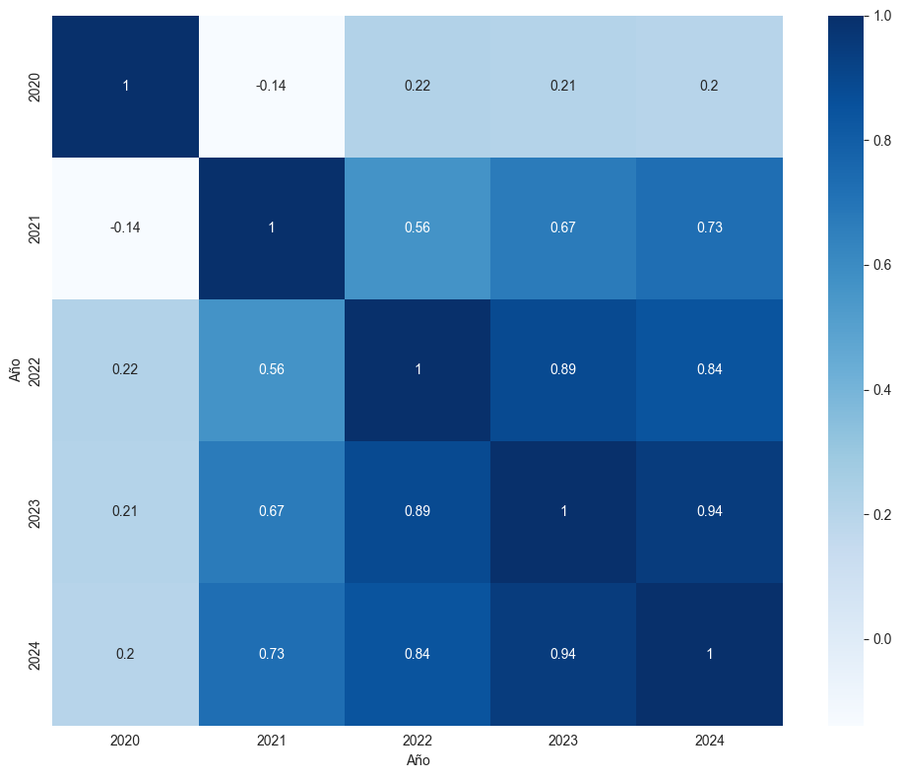
HIPÓTESIS 2
Correlación de la distribución de accidentes por año
0.84 - 0.94
Coeficiente de correlación
Valor muy elevado que confirma el retorno a un patrón estacional claro y repetitivo tras la pandemia.

Slide 13
CONCLUSIÓN · H2
Existe un patrón temporal predecible
en los accidentes de tráfico
En condiciones normales de movilidad, los accidentes siguen un ciclo anual predecible.

Slide 14
HIPÓTESIS 3
Los accidentes mortales se concentran
en determinadas localidades

Slide 15
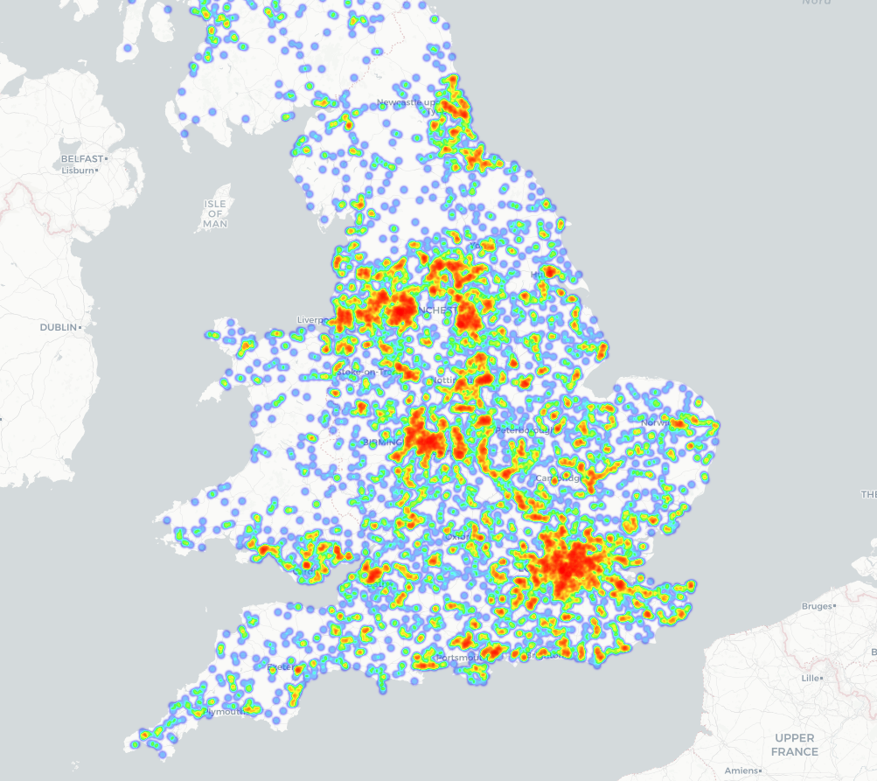
HIPÓTESIS 3
Concentración en grandes ciudades
La mayoría de accidentes fatales se concentran en las ciudades más pobladas — donde hay más tráfico, población y actividad.

Slide 16
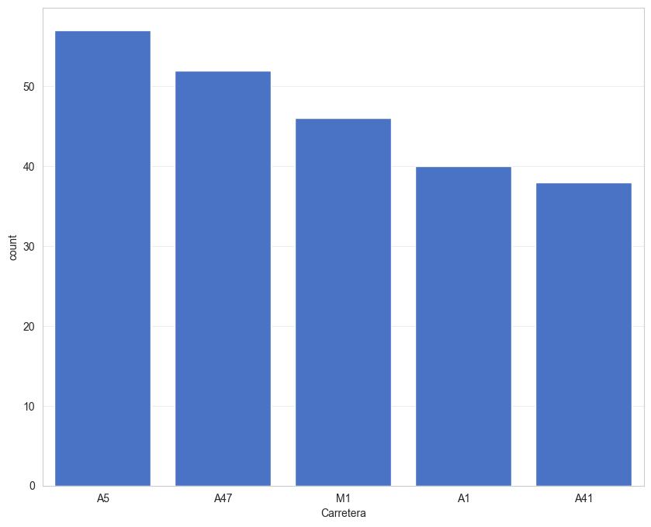
HIPÓTESIS 3
Las 5 carreteras con más accidentes mortales
Carreteras tipo A y autopistas (M) son las que tienen el mayor número de accidentes fatales en los últimos 5 años.

Slide 17
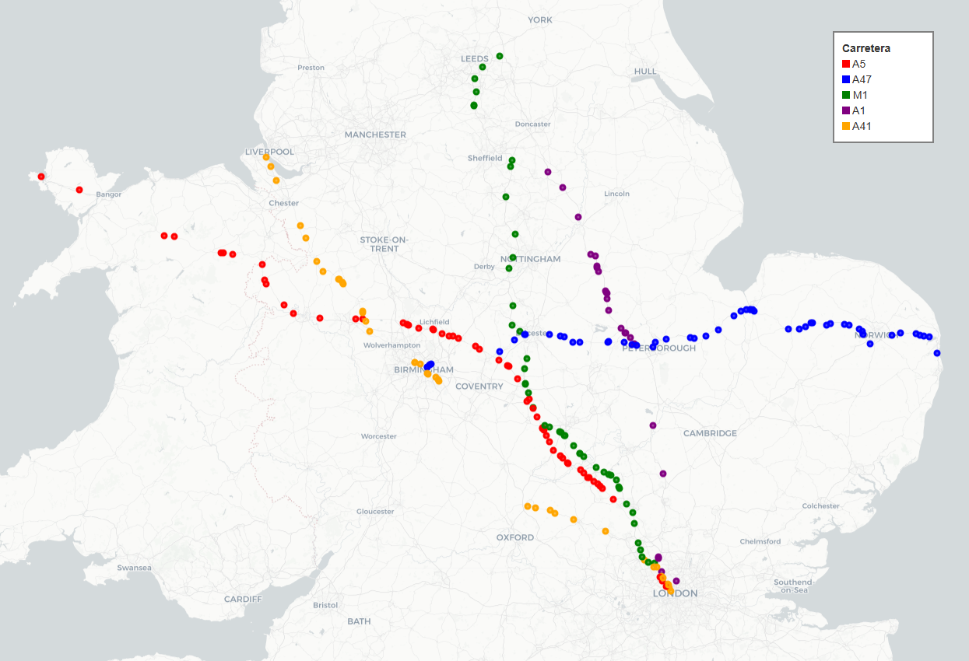
HIPÓTESIS 3
Distribución geográfica por carretera
Cada color representa una carretera distinta. La forma de las vías más peligrosas queda claramente visible en el mapa de distribución.

Slide 18
CONCLUSIÓN · H3
El riesgo no está distribuido
de forma uniforme
Hay zonas y carreteras con un numero mayor de accidentes con graves consecuencias.

Slide 19
CONCLUSIONES
Resumen general
H1
Los accidentes que en los que no se colisiona directamente contra otro vehículo, objeto o peatón presentan la mayor tasa de mortalidad.
H2
Tras la pandemia, los accidentes vuelven a mostrar un patrón claro y repetitivo.
H3
Los accidentes fatales no solo se concentran en grandes ciudades, sino también en las carreteras mas transitadas que las conectan.

Slide 20
CONCLUSIONES
Recomendaciones
1
Respetar las normas de tráfico
Fortalecer campañas de concienciación sobre el uso del cinturón, casco y respeto del limite de velocidad.
2
Intervenciones preventivas
Diseñar intervenciones en los meses y periodos de mayor riesgo identificados por el análisis estacional.
3
Inversión económica estratégica
Focalizar la inversion recursos económicos en seguridad vial en territorios y tramos de carreteras donde se concentren los accidentes con peores consecuencias.

Slide 21
Muchas gracias
Estoy abierto a preguntas.
Accidentes de Tráfico en el Reino Unido · Análisis STATS19 · 2020–2024

